Slide 1


Aportamos bases para decisiones rentables

Slide 2
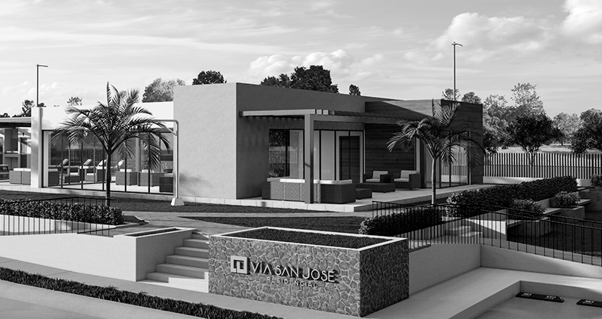
BENCHMARK ELIX
Vivienda horizontal; Culiacán; Julio 2025

Slide 3
DESARROLLOS DEL BENCHMARK
Perisur II- Privada Montanesa
Gran Sur Residencial- Privada Matera
Vistas del Lago La Primavera
Montserrat II
Arennas Residencial
Latitud Norte- Municipal
Nota: Los datos del presente trabajo corresponden al mes de julio de 2025 levantados en la ciudad de Culiacán.

Slide 4




BENCHMARK DESARROLLOS VIVIENDA VERTICAL- ELIX
Desarrollo | Unidad + se vende | Precio mínimo | Precio máximo | Ventas último mes | # meses en venta | Oferta disponible | Oferta vendida | Oferta total | % vendido | Tamaño prom. constr. m² | Precio prom. m² terr. | Precio prom. m² constr.
Perisur II- Privada Montanesa | $1,998,000 | $1,631,500 | $2,620,000 | 11.8 | 29 | 108 | 177 | 285 | 62% | 66.0 | $24,975 | $30,273
Gran Sur Res.- Priv. Matera | $1,585,000 | $1,585,000 | $2,170,000 | 9.3 | 5 | 16 | 37 | 53 | 70% | 65.2 | $16,510 | $24,295
Vistas del Lago La Primavera | $1,899,000 | $1,899,000 | $1,899,000 | 2.3 | 11 | 89 | 26 | 115 | 23% | 108.0 | $18,260 | $17,583
Montserrat II | $1,812,000 | $1,812,000 | $1,812,000 | 0.5 | 43 | 1 | 98 | 99 | 99% | 86.3 | $18,875 | $20,999
Arennas Residencial | $1,980,000 | $1,980,000 | $2,380,000 | 0.0 | 26 | 225 | 29 | 254 | 11% | 67.8 | $9,900 | $29,204
Latitud Norte- Municipal | $2,200,000 | $2,200,000 | $3,600,000 | 0.0 | 16 | 8 | 10 | 18 | 56% | 112.0 | $22,917 | $19,643
Promedios/ totales: | $1,957,644 | $1,869,094 | $2,355,264 | 23.8 | 22 | 447 | 377 | 824 | 46% | 76.1 | $15,696 | $26,783
Ritmo por proyecto: |  |  |  | 4.0

Slide 5
BENCHMARK DESARROLLOS VIVIENDA VERTICAL- ELIX
Desarrollo | Unidad + se vende | Precio mínimo | Precio máximo | Ventas último mes | # meses en venta | Oferta disponible | Oferta vendida | Oferta total | % vendido | Tamaño prom. constr. m² | Precio prom. m² terr. | Precio prom. m² constr.
Perisur II- Privada Montanesa | $1,998,000 | $1,631,500 | $2,620,000 | 11.8 | 29 | 108 | 177 | 285 | 62% | 66.0 | $24,975 | $30,273
Gran Sur Res.- Priv. Matera | $1,585,000 | $1,585,000 | $2,170,000 | 9.3 | 5 | 16 | 37 | 53 | 70% | 65.2 | $16,510 | $24,295
Vistas del Lago La Primavera | $1,899,000 | $1,899,000 | $1,899,000 | 2.3 | 11 | 89 | 26 | 115 | 23% | 108.0 | $18,260 | $17,583
Montserrat II | $1,812,000 | $1,812,000 | $1,812,000 | 0.5 | 43 | 1 | 98 | 99 | 99% | 86.3 | $18,875 | $20,999
Arennas Residencial | $1,980,000 | $1,980,000 | $2,380,000 | 0.0 | 26 | 225 | 29 | 254 | 11% | 67.8 | $9,900 | $29,204
Latitud Norte- Municipal | $2,200,000 | $2,200,000 | $3,600,000 | 0.0 | 16 | 8 | 10 | 18 | 56% | 112.0 | $22,917 | $19,643
Promedios/ totales: | $1,957,644 | $1,869,094 | $2,355,264 | 23.8 | 22 | 447 | 377 | 824 | 46% | 76.1 | $15,696 | $26,783
Ritmo por proyecto: |  |  |  | 4.0

Slide 6
BENCHMARK DESARROLLOS VIVIENDA VERTICAL- ELIX
Desarrollo | Unidad + se vende | Precio mínimo | Precio máximo | Ventas último mes | Ingresos | % de participación | Oferta disponible | % vendido
Perisur II- Privada Montanesa | $1,998,000 | $1,631,500 | $2,620,000 | 11.8 | $23,476,500 | 54% | 108 | 62%
Gran Sur Residencial- Privada Matera | $1,585,000 | $1,585,000 | $2,170,000 | 9.3 | $14,661,250 | 34% | 16 | 70%
Vistas del Lago La Primavera | $1,899,000 | $1,899,000 | $1,899,000 | 2.3 | $4,272,750 | 10% | 89 | 23%
Montserrat II | $1,812,000 | $1,812,000 | $1,812,000 | 0.5 | $906,000 | 2% | 1 | 99%
Arennas Residencial | $1,980,000 | $1,980,000 | $2,380,000 | 0.0 | $0 | 0% | 225 | 11%
Latitud Norte- Municipal | $2,200,000 | $2,200,000 | $3,600,000 | 0.0 | $0 | 0% | 8 | 56%
Promedios/ totales: | $1,957,644 | $1,869,094 | $2,355,264 | 23.8 | $43,316,500 |  | 447 | 46%
Ritmo por proyecto: |  |  |  | 4.0
Nota: Cálculo de participación= Unidad + se vende X Ventas último mes

Slide 7
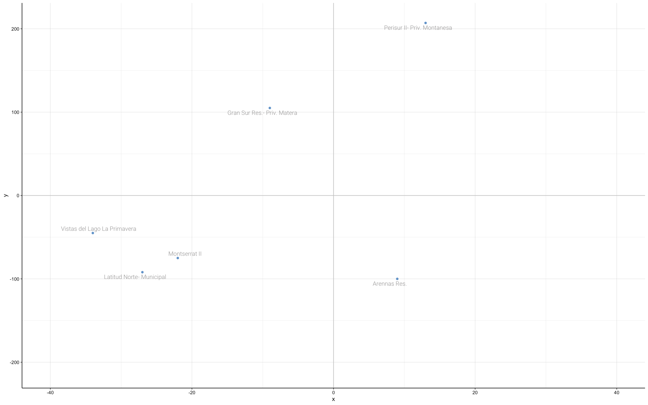
POSICIÓN COMPETITIVA
Precio x m² y ventas ponderadas (30% venta mensual periodo pasado, 70% venta actual)
% encima de las ventas
Y= Ventas ponderado: 3.2
% debajo de las ventas
X= Precio x m²: $26,783
% debajo del precio x m²
% encima del precio x m²

Slide 8
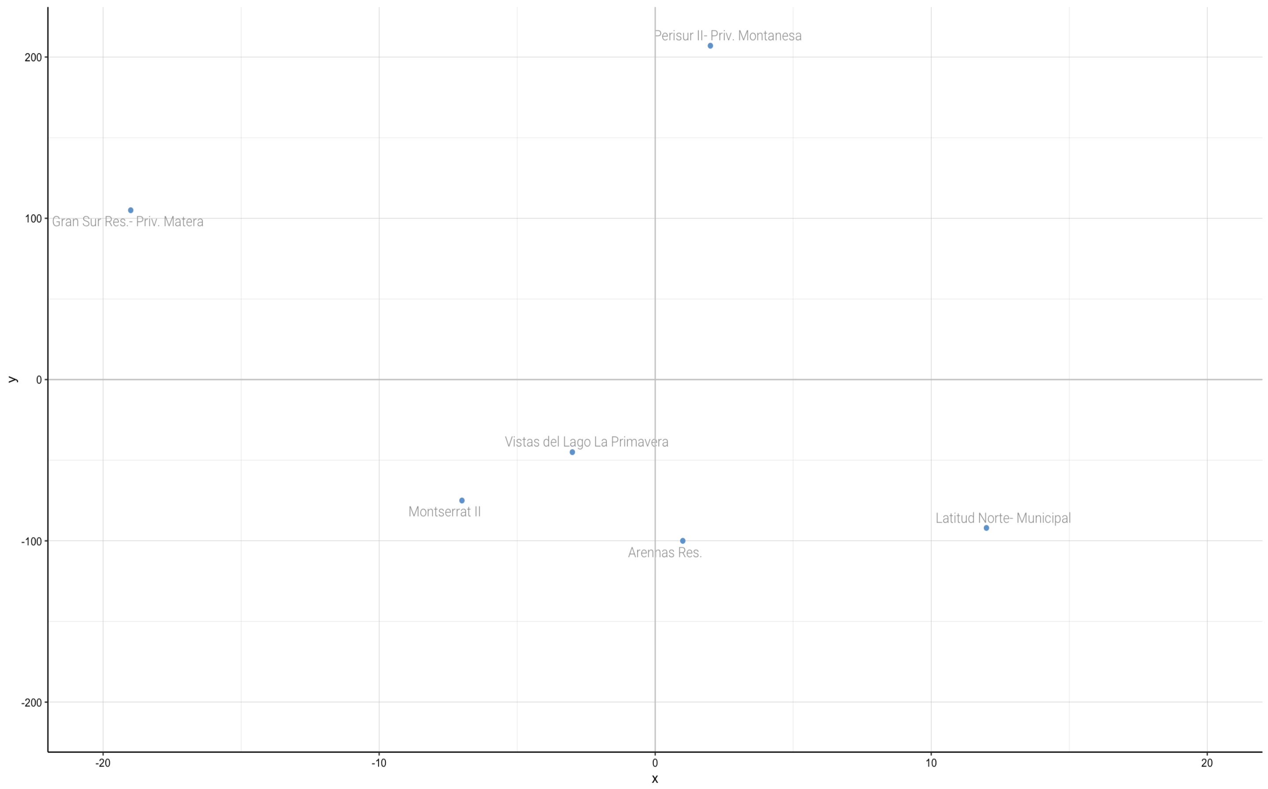
POSICIÓN COMPETITIVA
precio unidad + vendida y ventas ponderadas (30% venta mensual periodo pasado, 70% venta actual)
% encima de las ventas
Y= Ventas ponderado: 3.2
% debajo de las ventas
X= Precio unidad
+ vendida: $1,957,644
% debajo del precio unidad + vendida
% encima del precio unidad + vendida

Slide 9

Ayudamos
a que crezcas
más rentable...
669.1360900
nando@ideasfrescas.com.mx
www.ideasfrescas.com.mx
@ideasfrescas
Una cita a ciegas...

